Slide 1
ТЕХНОЛОГИЧЕСКАЯ КАРТА КЛАССНОГО ЧАСА
«СОВЕСТЬ, ЧЕСТЬ И ДОСТОИНСТВО»
Коломиец Елена Леонидовна
Пермякова Ирина Георгиевна
учителя информатики и ИКТ
Муниципальное автономное общеобразовательное учреждение
лицей №110 им. Л.К. Гришиной
город Екатеринбург
Вторая Всероссийская научно-методическая конференция, 10 ноября 2014 - 10 февраля 2015
"Педагогическая технология и мастерство учителя"

Slide 2


Slide 3
Жизненные ценности человека
основа жизненных выборов разной степени важности.
это то, что люди считают важным для их жизни, что образует цели и мотивы их деятельности, о чем они мечтают и к чему они стремятся, достижение чего образует смысл их жизни.

Slide 4
Пирамида ценностей
Досуг (хобби)
Карьера
Здоровье
Семья
Друзья
Положение в обществе
Путешествия

Slide 5
Основа пирамиды - здоровье
Физическое
Социальное
Психическое
Эмоциональное
Духовное

Slide 6
Физическое
Это когда у вас достаточно энергии и сил для выполнения вашей работы и обязанностей.
Все системы организма согласовано работают. Ваша иммунная система способна противостоять любым инфекциям и болезням.
Физическое здоровье предполагает полноценный отдых, здоровое питание, оптимальные физические нагрузки.

Slide 7
Эмоциональное
Это принятие себя и понимание собственных эмоций. Наличие возможности слушать других и сопереживать их чувствам.
Оно подразумевает переход от эмоциональной зависимости к взаимозависимости.
Включает в себя оказания поддержки другим людям.

Slide 8
Психическое
Включает в себя способность чётко и логически думать и на основании этого, принимать соответствующие решения.
Также важным являются: умение смотреть на вещи с разных сторон, готовность к принятию новых решений и оценка риска, возможность творческой самореализации.

Slide 9
Социальное
Подразумевает положительное взаимодействие с друзьями, семьей и другими членами общества.
Оно определяет заботу о других, признание, применение различных социальных навыков.

Slide 10
Духовное
Отвечает за жизненные цели и умение находить гармонию в себе.
Помогает найти своё место в мире.
Включает в себя: поиск истины и мудрости, умение слушать свой внутренний голос.

Slide 11
Совесть, честь и достоинство
Основы нравственного здоровья

Slide 12
Совесть
Нравственное сознание, нравственное чутье или чувство в человеке, внутреннее сознание добра и зла (Даль).
Чувство нравственной ответственности за своё поведение перед окружающими людьми, обществом (Ожегов).
Notes:
Есть у А. С. Макаренко великолепные слова: «Надо, чтобы человек поступал правильно, по совести не тогда, когда на него смотрят, его слышат, могут похвалить, а когда никто не видит и никогда не узнает, как было. Надо поступать правильно ради правды, ради долга перед самим собой».

Slide 13
Совесть
Понятие морального сознания, внутренняя убеждённость в том, что является добром и злом, сознание нравственной ответственности за своё поведение; выражение способности осуществлять нравственный самоконтроль, самостоятельно формулировать для себя нравственные обязанности, требовать от себя их выполнения и производить самооценку совершаемых поступков.
Это внутренняя работа ума и сердца, это внутренний голос человека. Нравственной личностью человек становится лишь тогда, когда в душе его навсегда поселились совесть, стыд, ответственность и долг. Это четыре важнейших источника, питающих моральную доблесть и культуру человека. Они тесно переплетаются между собой.

Slide 14
«Надо, чтобы человек поступал правильно, по совести не тогда, когда на него смотрят, его слышат, могут похвалить, а когда никто не видит и никогда не узнает, как было. Надо поступать правильно ради правды, ради долга перед самим собой».
А. С. Макаренко
Notes:
Есть у А. С. Макаренко великолепные слова: «Надо, чтобы человек поступал правильно, по совести не тогда, когда на него смотрят, его слышат, могут похвалить, а когда никто не видит и никогда не узнает, как было. Надо поступать правильно ради правды, ради долга перед самим собой».

Slide 15
Честь и достоинство
Есть такие тонкие и нежные, сильные и мужественные, несгибаемые понятия - честь и достоинство человеческой личности.
В жизни человек соприкасается с красотой и подлостью, радостью и горем, любовью и предательством.
Можно по-разному определять цель своего существования, но одно правило жизни должно быть у каждого человека - надо прожить свою жизнь с честью и достоинством.

Slide 16
Честь
Внутреннее нравственное достоинство человека, доблесть, честность, благородство души и чистая совесть (Даль).
Достойные уважения и гордости моральные качества и этические принципы личности (Ожегов).
«Честь дороже жизни» Фридрих Шиллер

Slide 17
Достоинство
Совокупность высоких моральных качеств, а также уважение этих качеств в самом себе (Ожегов).
Это уважение самого себя, умение дорожить своей личной честью, своим именем; чуткость к оценке собственного поведения, стремление к нравственному совершенствованию, желание сегодня сделаться лучше, чем вчера.

Slide 18
Честь и достоинство
Представление о достоинстве выполняют функцию регулятора человеческого поведения: в любой ситуации человек должен вести себя так, чтобы не потерять своего "лица".

Slide 19
Чувство собственного достоинства -- вот загадочный инструмент:
созидается он столетьями, а утрачивается в момент
под гармошку ли, под бомбёжку ли, под красивую ль болтовню,
иссушается, разрушается, сокрушается на корню.
Чувство собственного достоинства -- вот загадочная стезя,
на которой разбиться запросто, но обратно свернуть нельзя,
потому что без промедления, вдохновенный, чистый, живой,
растворится, в пыль превратится человеческий образ твой.
Б. Окуджава

Slide 20
Что значит «бесчестный человек»? Какие моральные качества у него отсутствуют?
Попробуйте перечислить недостойные поступки, ведущие к потере чести.
Как побудить совесть в бессовестном человеке?
Что унижает человеческое достоинство?

Slide 21
Недостойно оставлять товарища в беде, проходить равнодушно мимо чужого горя.
Недостойно пользоваться результатами чужого труда, прятаться за чужую спину, проявлять трусость и малодушие.
Недостойно легкомысленно бросаться словами, давать невыполнимые обещания.
Недостойно чрезмерно жалеть самого себя, выставлять напоказ сокровенное, хвалиться своими подлинными и мнимыми достоинствами.

Slide 22
Злом, унижающим человеческое достоинство, является
лень,
нерадивость,
стремление жить легкой, беззаботной жизнью,
малодушие,
бессовестность,
лживость.
Недостойно добывать свое благополучие за счет притеснения, огорчения, беспокойства других людей.

Slide 23
Можно ли заслужить, потерять честь?
Человек, обладающий честью, бережет ее, дорожит своим именем, боится запятнать свое доброе имя плохими делами и поступками. Этот человек уважает окружающих, но, прежде всего, он уважает себя.
Моя честь – это моя жизнь;
обе растут из одного корня.
Отнимите у меня честь
– и моей жизни придет конец.
В. Шекспир

Slide 24
синквейн
Подведём итоги. Мы попробуем написать синквейн.
У каждой группы свое слово:
1-я группа – слово честь,
2-я группа – слово совесть,
3-я группа - слово достоинство,
4-я группа – слово унижение.

Slide 25
Правила написания синквейна
1. На правой строчке записывается одно слово - существительное. Это и есть тема синквейна.
2. На второй строчке надо написать два прилагательных, раскрывающих тему синквейна.
3. На третьей строчке записывают три глагола, обозначающих действия, относящиеся к теме синквейна.
4. На четвертой строчке размещается - состоящее из нескольких слов предложение с помощью которого ученик высказывает свое отношение к теме. Это может быть крылатое выражение, цитата или составленная учеником фраза в контексте с темой.
5. Последняя строчка - это слово-резюме, которое дает новую интерпретацию темы, позволяет выразить к ней личное отношение.

Slide 26
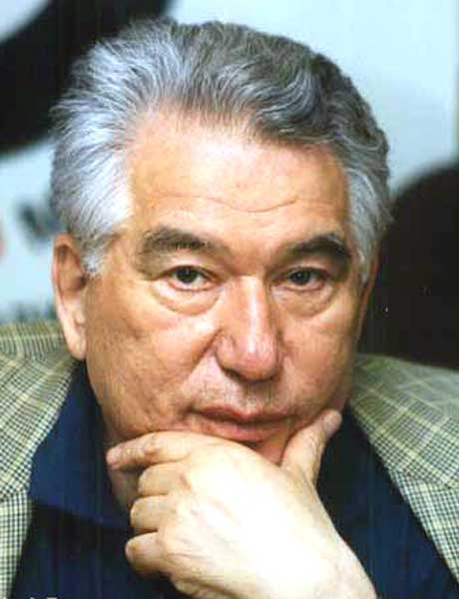
Чингиз Айтматов
Человек – сам судья и сам творец каждого дня нашего

